Slide 1
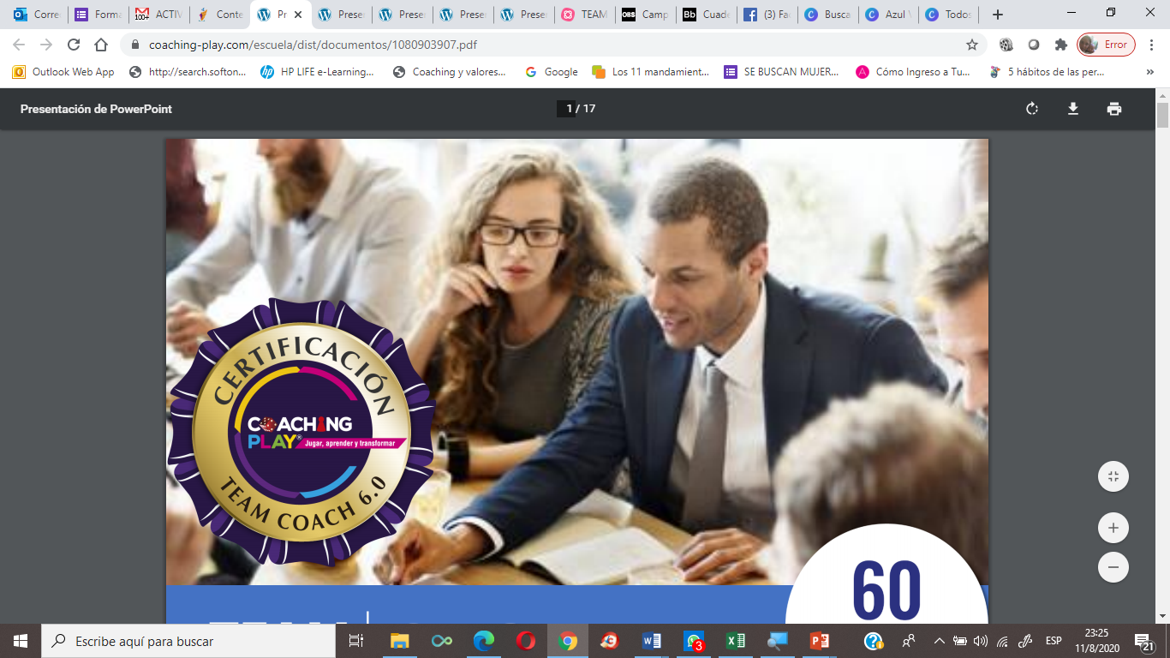
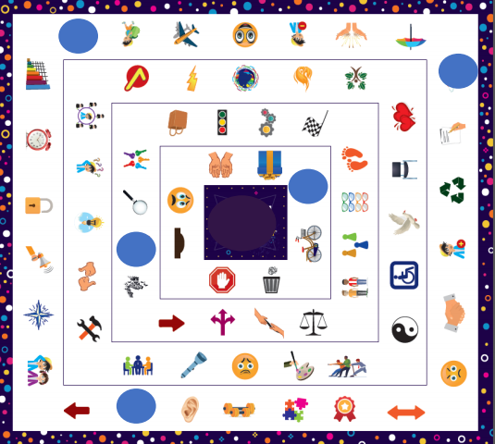
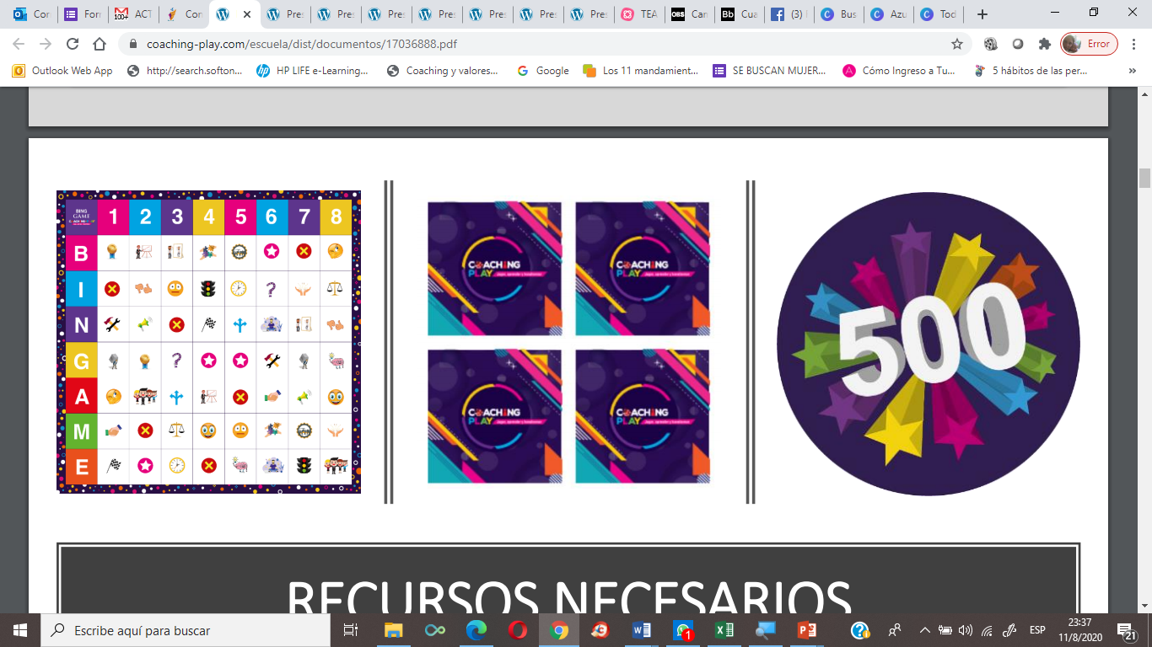
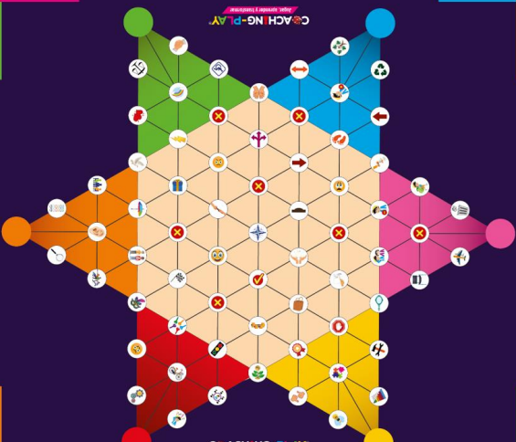
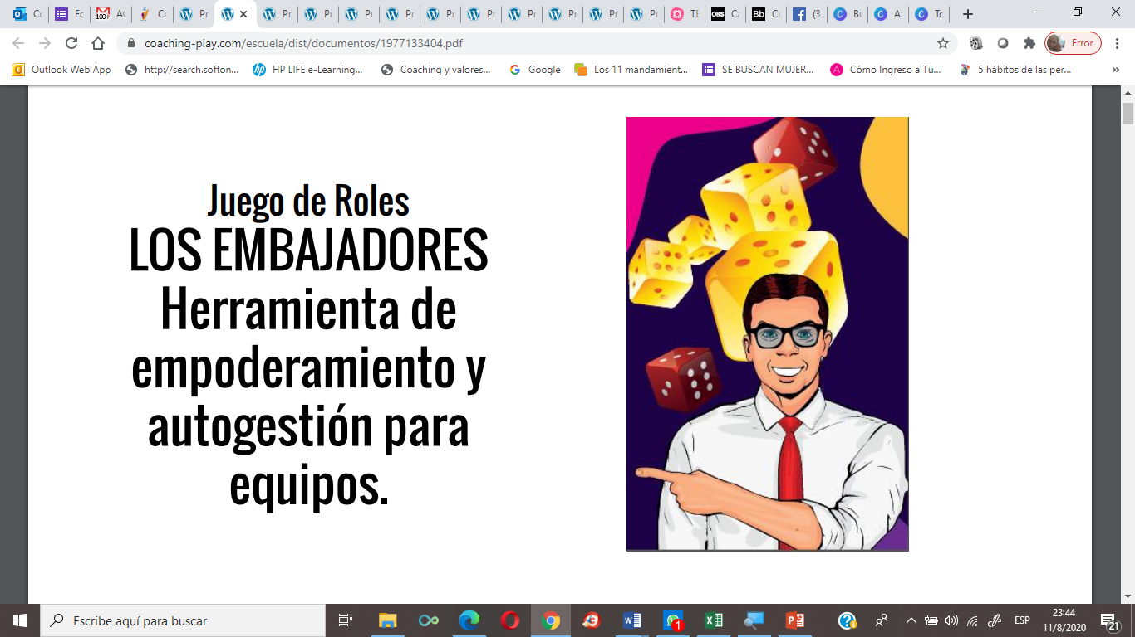
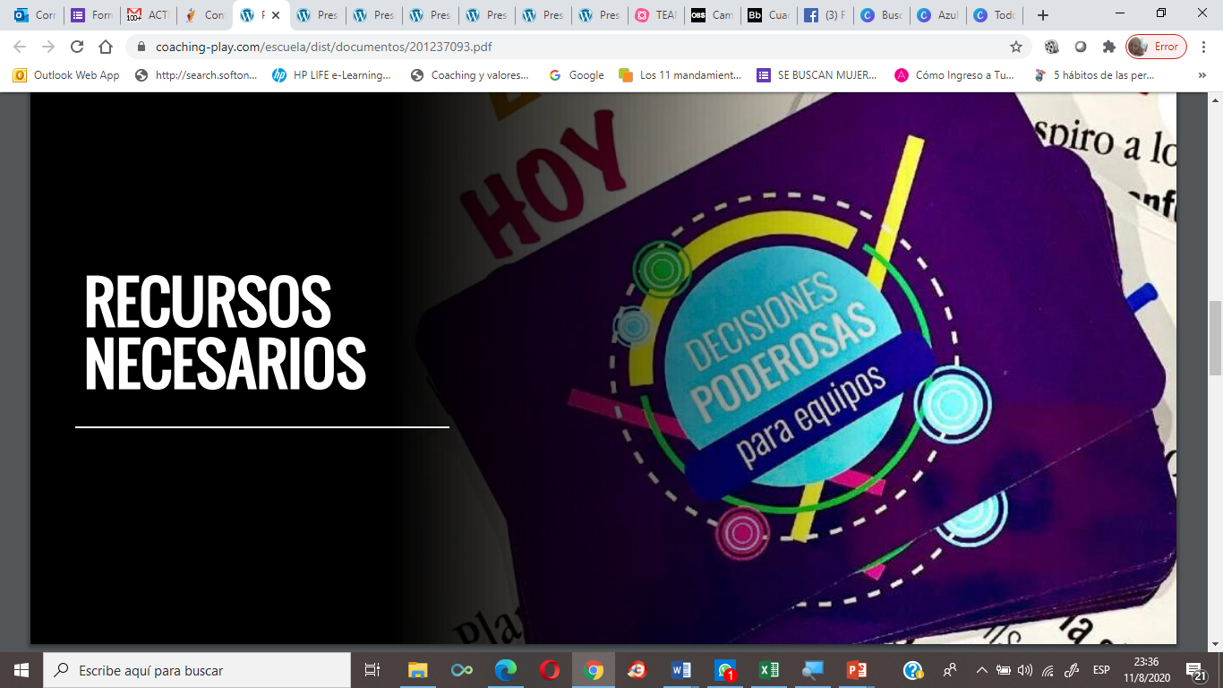
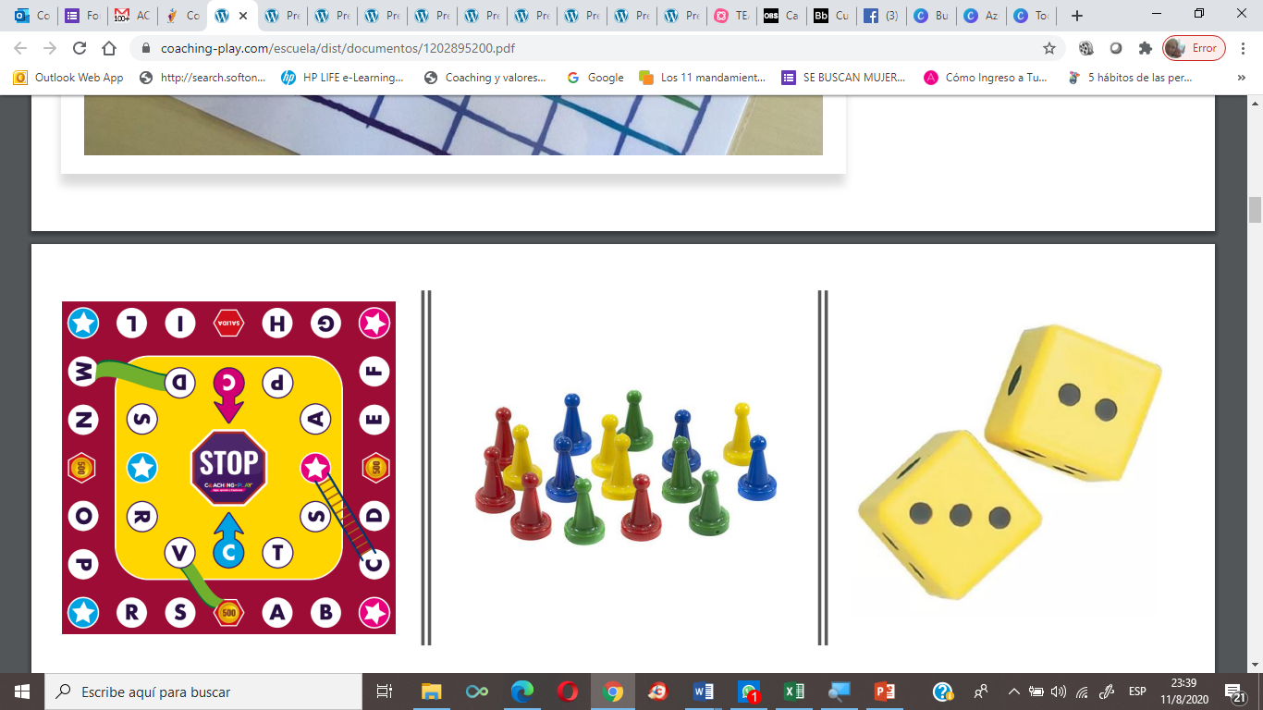
OTRAS METODOLOGIAS
CLASIFICACIÓN EQUIPOS
DISFUNCIONES EQUIPO
ASESORIA
CONSULTORIA
FORMACION
ENTRANAMIENTO
CAPACITACION
MENTORIA
LIDER COACH
COACH EQUIPOS
COACHING GRUPAL
PERMANENTES
TEMPORALES
PROPUESTA DE INTERVENCION
DURACION
FALTA COMPROMISO
TEMOR AL CONFLICTO
FALTA CONFIANZA
EVADIR
RESPONSABILIDAD
DESATENDER
RESULTADOS
.
STATUS Y EGO
FORMALES
INFORMALES
FORMALIDAD
ESTANDARES BAJOS
E. SOLUCIONAR PROBLEMA
E. TOMA DESICIONES
E. MEJORA CONTINUA
E. VIRTUAL
E. PROYECTO
4 R COACHING PLAY
AMBIGUEDAD
FINALIDAD
ARMONIA ARTIFICIAL
FORMULA LIDEREZGO
CONTROL + APOYO
RESULTADO
E. ALTO RENDIMIENTO
E ALTO DESEMPEÑO
E. AUTODIRIGIDO
VULNERABILIDAD
SESIONES INNOVADORAS
CONTROL LIDER BAJO | APATICO ( INDIFERENTE) | MAESTRO ( OLVIDA RESULTADOS)
CONTROL LIDER ALTO | CONTROLADOR ( MIEDO) | LIDER ( COMPROMISO)
L COERCITIVO
L. DEMOCRATICO
L. AFILIATIVO
L. VISIONARIO
L. TIMONEL
LIDER COACH
L. RESILENTE
L. RESONANTE
CONFORMACION
DESINFORMACION
ESTILOS DE LIDERAZGO
CONOCIMIENTO
DISTANCIAMIENTO
CONFIANZA
DESCONFIANZA
HERRAMIENTAS TEAM COACHING 6.0
VIAS INTERVENCION - ALERTAS
INSTRUMENTO TEST- RESET
COMPROMISO
DESMOTIVACIÓN
ROLES DE BELVIN
COMPLICIDAD
DESCOORDINACION
ROLES MENTALES
ROLES ACCIÓN
ROLES SOCIALES
COHESION
DESUNION
CEREBRO
MONITOR
ESPECIALISTA
IMPULSOR
IMPLEMENTADOR
FINALIZADOR
COORDINADOR
COCHESIONADOR
INVESTIGADOR
RECURSOS

